Slide 1


AUDIT SISTEM DATABASE

Slide 2
PENGERTIAN
Audit sistem database adalah proses pemantauan, analisis, dan pelaporan aktivitas yang terjadi di dalam sebuah sistem database.
Tujuan utamanya adalah untuk memastikan keamanan, integritas, dan ketersediaan data, serta untuk mematuhi kebijakan, regulasi, dan standar yang berlaku.

Slide 3
Pendekatan Berkas Datar (Flat-File Approach)
Pendekatan Basis Data (The Database Approach)
MANAJEMEN DATA
01
02
Data disimpan dalam satu berkas tunggal
Tidak ada keterkaitan yang jelas antara data dalam satu berkas dengan data dalam berkas lain
Sulit dalam berbagi dan integrasi data di antara pengguna yang berbeda
Kurang fleksibel dalam mengelola dan mengakses data
Data disimpan dalam basis data yang terstruktur secara terpusat
Data dihubungkan secara terstruktur melalui relasi yang didefinisikan antara tabel.
Memungkinkan berbagai pengguna untuk mengakses data yang sama dengan lebih mudah
Lebih fleksibel karena menyediakan berbagai macam operasi

Slide 4
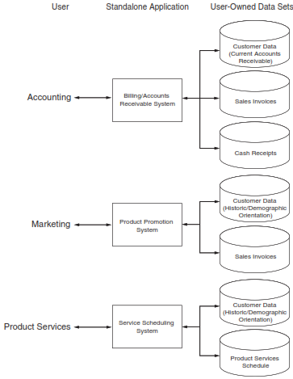
FLAT-FILE MODEL

Slide 5
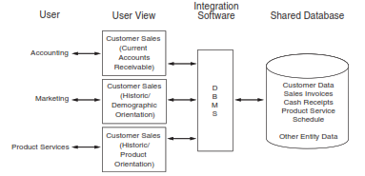
DATABASE MODEL

Slide 6
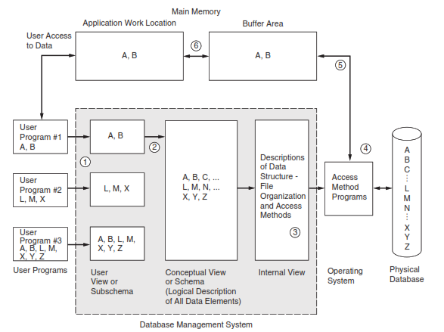
DBMS OPERATION

Slide 7
JENIS MODEL DATABASE
HIERARKIS
JARINGAN
RELASIONAL
Hubungan antara data direpresentasikan dalam struktur pohon di mana setiap node (atau rekaman) memiliki satu atau lebih node anak (atau rekaman terkait)
Hubungan antara data diwakili oleh struktur yang kompleks, memungkinkan entitas memiliki lebih dari satu induk dan lebih dari satu anak
Hubungan dinyatakan melalui tabel atau relasi. Hubungan antar entitas didefinisikan melalui primary key dan foreign key dalam tabel.

Slide 8
DATABASE TERPUSAT
DATABASE BERDASARKAN LINGKUNGAN
DATABASE
TERDISTRIBUSI
DIPARTISI
DIREPLIKASI

Slide 9
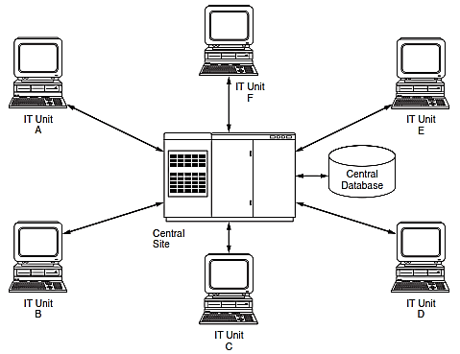
1. DATABASE TERPUSAT
Data tetap disimpan di lokasi pusat
Unit TI yang berada di lokasi terpisah mengirimkan permintaan data ke situs pusat.
Situs pusat memproses permintaan tersebut dan mengirimkan kembali data ke unit IT yang meminta.
Situs pusat berfungsi sebagai pengelola file yang melayani kebutuhan data dari situs terpisah.

Slide 10
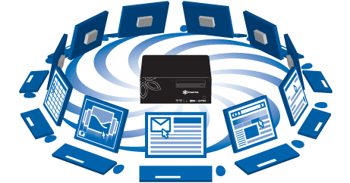
2. DATABASE TERDISTRIBUSI
Dalam lingkungan database terdistribusi, data disimpan dan dikelola di beberapa lokasi atau server yang dapat berada di lokasi yang berbeda secara geografis. Ini memungkinkan untuk mengelola data secara terdistribusi, memfasilitasi akses dan ketersediaan data yang lebih baik.

Slide 11
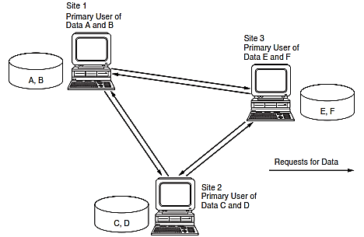
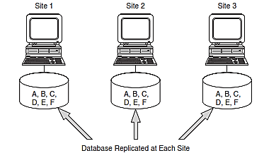
a. Database yang Dipartisi
Pendekatan ini membagi basis data pusat menjadi segmen atau partisi yang didistribusikan ke pengguna utama mereka
b. Database yang Direplikasi
Database yang direplikasi adalah sebuah sistem basis data di mana salinan data ditempatkan di beberapa lokasi yang berbeda secara terdistribusi.

Slide 12
PENGENDALIAN SISTEM MANAJEMEN DATA
Pengendalian sistem manajemen data merujuk pada langkah-langkah dan kebijakan yang diimplementasikan untuk memastikan keamanan, integritas, dan ketersediaan data dalam sistem manajemen data sebuah organisasi.
Ini mencakup berbagai tindakan untuk mencegah akses tidak sah, melindungi data dari kerusakan atau kehilangan, serta memastikan bahwa data dapat diakses dan digunakan secara efisien.

Slide 13

1. Pengendalian Akses
Bertujuan untuk memverifikasi bahwa otoritas dan hak akses basis data diberikan kepada pengguna sesuai dengan kebutuhan yang sah mereka.
Terdiri dari: tampilan pengguna, tabel otorisasi database, prosedur pendefinisian pengguna, enkripsi data, perangkat biometrik, dan pengendalian inferensi

Slide 14

2. Pengendalian Pencadangan
Pengendalian pencadangan adalah prosedur dan kebijakan yang digunakan untuk melindungi data dari kehilanganatau kerusakan.
Ini mencakup kegiatan seperti membuat salinan cadangan data secara teratur, menyimpan salinan cadangan di lokasi yang aman, dan memastikan bahwa prosedur pemulihan data tersedia dan berfungsi dengan baik jika diperlukan.

Slide 15

Audit Akses Database
Auditor harus memverifikasi bahwa Database Administrator (DBA) dapat bertanggung jawab untuk membuat tabel otoritas dan merancang tampilan pengguna.
Auditor memilih sampel pengguna dan memverifikasi bahwa hak akses yang disimpan dalam tabel otoritas konsisten dengan deskripsi pekerjaan dan level organisasi mereka.
Auditor harus mengevaluasi biaya dan manfaat dari kontrol biometrik.
Auditor harus memverifikasi bahwa kontrol kueri basis data ada untuk mencegah akses yang tidak sah melalui inferensi
Auditor harus memverifikasi bahwa data sensitif, seperti kata sandi, dienkripsi dengan benar

Slide 16

Audit Pencadangan Database
Auditor harus memilih sampel sistem dan menentukan dari dokumentasi sistem bahwa jumlah file backup GPC yang ditentukan untuk setiap sistem memadai
Auditor harus memverifikasi melalui pengamatan fisik bahwa file transaksi yang digunakan untuk merekonstruksi file master juga disimpan
Auditor harus memilih sampel aplikasi dan mengidentifikasi file akses langsung yang diperbarui di setiap sistem
Auditor harus memverifikasi keberadaan dan kecukupan penyimpanan di lokasi terpisah.

Slide 17
TERIMA KASIH!

